Slide 2
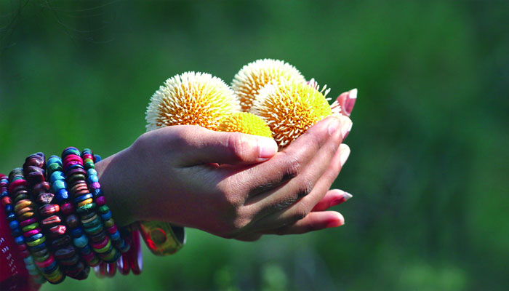
আজকের পাঠে সবাইকে স্বাগতম

Slide 3
শিক্ষক cwiwPwZ
সম্পী ‡cvÏvi
mnKvix শিক্ষক
42bs ‡`e‡fvM miKvwi cÖv_wgK we`vjq
bovBj m`i,bovBj|

Slide 4
পাঠ পরিচিতি
শ্রেণিঃ দ্বিতীয়
বিষয়ঃ বাংলা
পাঠঃ দুখুর ছেলেবেলা
cvVvskt গ্রামের নাম.......................পাখি হতাম।
পৃষ্ঠাঃ ৪৪

Slide 5
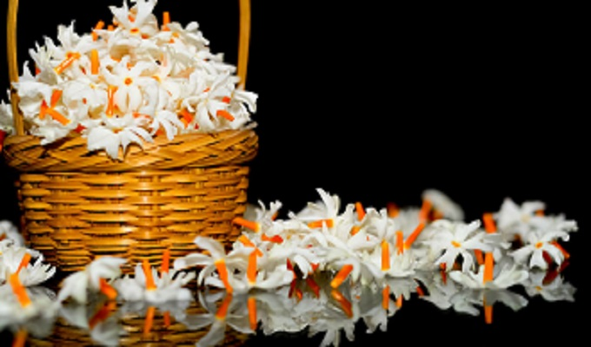
শিখনফল
২.২.১ গল্প শুনে বুঝতে পারবে।
২.৪.২ নিজের ভাষায় গল্প সম্পর্কে প্রশ্নের উত্তর দিতে পারবে।
১.৪.২ পাঠ্যপুস্তকের বাক্য প্রমিত উচ্চারণে পড়তে পারবে।

Slide 6
সোনামনিরা এসো সকলে ছড়া আবৃত্তি করি
বলতো ছড়াটি কার লেখা?

Slide 7
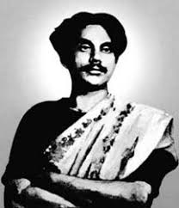
আজকের পাঠ
দুখুর ছেলেবেলা
বলতো এই ছবিটি কার?
তোমরা কি তাঁকে চেনো?

Slide 8
শব্দার্থ ও বাক্য তৈরী
ঝাঁকড়া
ঘনগোছা
তার মাথায় ছিল ঝাঁকড়া চুল।
জঙ্গল
বনে-বাদাড়ে শেয়াল লুকিয়ে থাকে।
বাদাড়
টলটলে
পরিস্কার
আমরা নদীর টলটলে জলে গোছল করি।

Slide 9
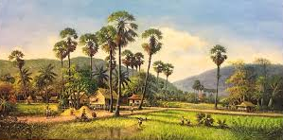
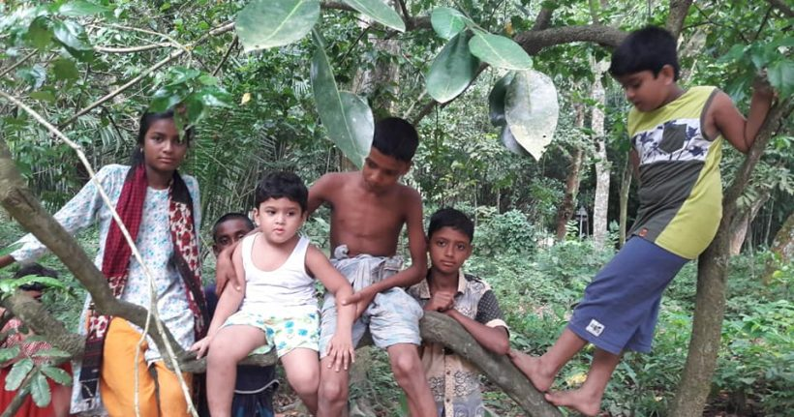
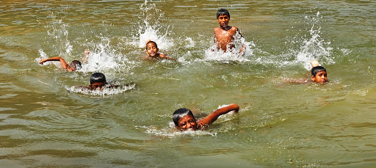
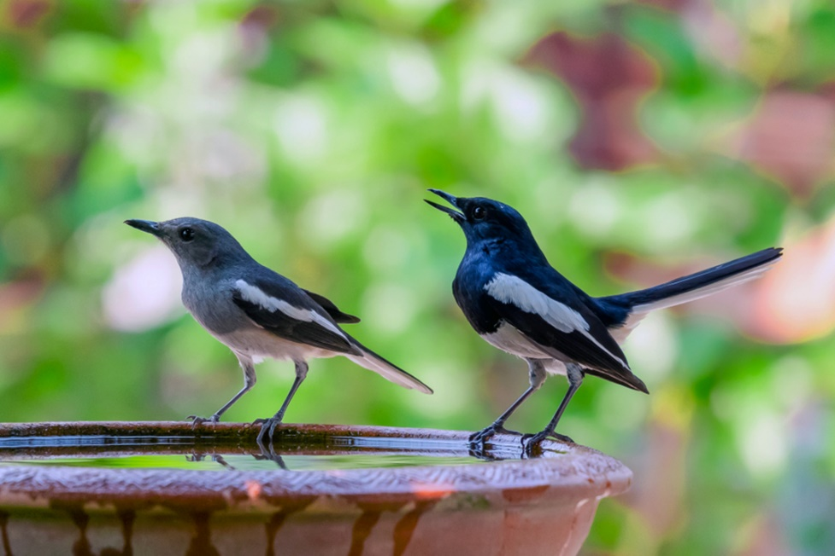
এসো কিছু ছবি দেখি
গ্রামের নাম চুরুলিয়া।
পাড়ার ছেলেদের সাথে খেলা করে।
তালপুকুরের টলটলে পানিতে সাঁতার কাটে।
গাছে গাছে পাখি ডাকে।

Slide 10
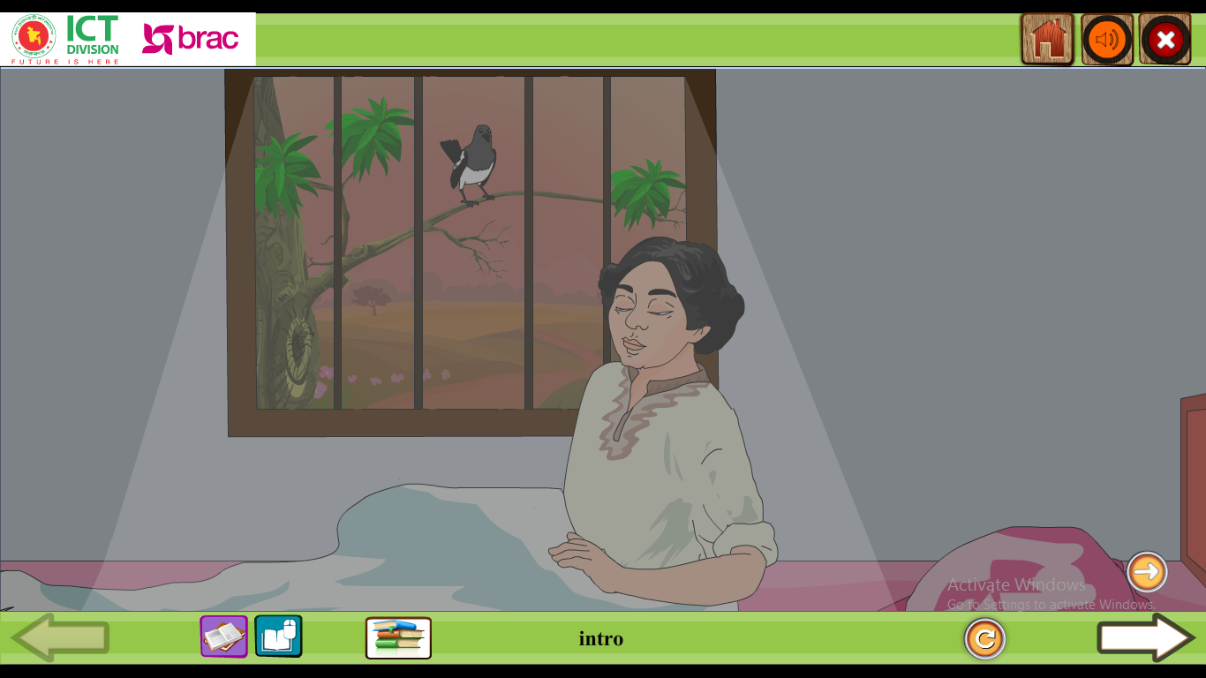
সকালে পাখির ডাকে ঘুম ভাঙে।

Slide 11
পাঠ্যাংশঃ গ্রামের নাম চুরুলিয়া.......পাখি হতাম।
আজ আমরা পাঠ্যবইয়ের নির্ধারিত অংশ (গ্রামের নাম চুরুলিয়া......পাখি হতাম) পড়বো ।

Slide 12
শিক্ষকের পাঠ
আমি পড়বো তোমরা মনোযোগ দিয়ে শুনবে

Slide 13
শিক্ষার্থী – শিক্ষার্থী পাঠ
পারগ শিশুর সহায়তায় পড়তে দিব

Slide 14
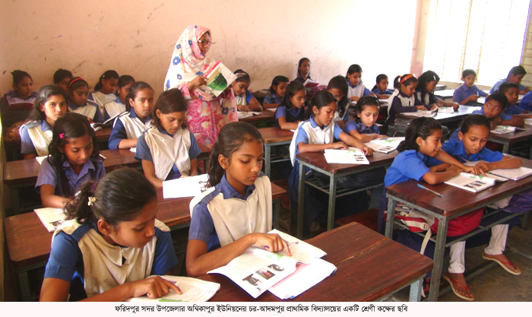
সরব পাঠ

Slide 15
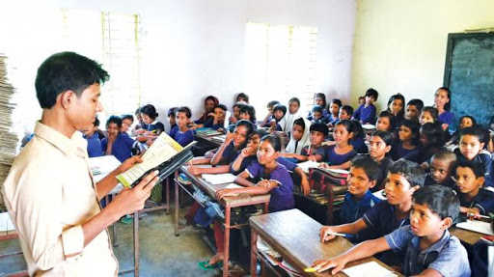
একক পাঠ

Slide 16
লাইনে আঙ্গুল দিয়ে পড়া এবং বিরাম চিহ্ন চেনা
।
।
।
।
-
।
।
।

Slide 17
।
।
,
।
।

Slide 18
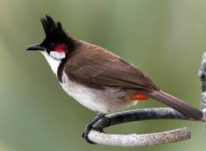
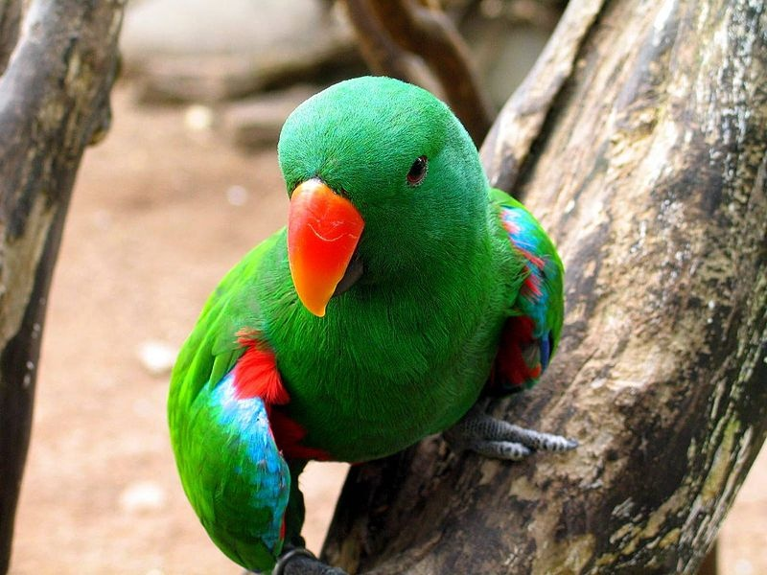
দলীয় কাজ – 3টি করে প্রশ্ন তৈরী
দলের নাম বুলবুলি
দলের নাম কাকাতুয়া
গ্রামের নাম চুরুলিয়া।
চোখ দুটো বড় বড়।
পাখির ডাকে ঘুম ভাঙে।
কাদের নিয়ে খেলা করে?
গাছে গাছে কি ডাকে?
কোথায় ঘুরে বেড়ায়?
গ্রামের নাম কি?
চোখ দুটো কেমন?
পাড়ার ছেলেদের নিয়ে খেলা করে।
গাছে গাছে পাখি ডাকে।
বনে-বাদাড়ে ঘুরে বেড়ায়।
কার ডাকে ঘুম ভাঙে?

Slide 19
সারসংক্ষেপ আলোচনা করবো

Slide 20
মূল্যায়ন
১। গ্রামের নাম কি?
২। কার মাথায় ঝাকড়া চুল ?
৩। কোন গ্রাম গাছপালায় ঘেরা ?

Slide 21
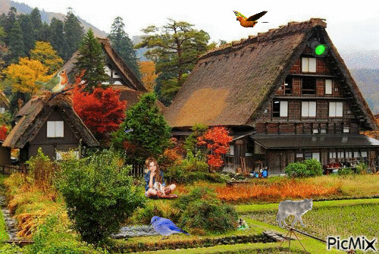
আগামী ক্লাসে তোমরা দুখুর ছেলেবেলার প্রথম অনুচ্ছেদটুকু সুন্দর করে লিখে নিয়ে আসবে।

Slide 22
আজকের ক্লাস এপর্যন্ত শেষ
সকলকে ধন্যবাদ

